Slide 1
Usporedba sortiranja: selection sort, bubble sort, insertion sort
Iris Trgovec
Prirodoslovno-matematički fakultet, Zagreb
30.10.2023.

Slide 2
UVOD
često se javlja potreba za sortiranjem podataka
algoritmi sortiranja su algoritmi koji postavljaju elemente niza u određeni redoslijed (numerička vrijednost, leksikografski)
ulaz algoritma je niz elemenata (x₁, x₂, …, x_{n})
izlaz algoritma je niz (x₁’, x₂’, …, x_{n}’) dobiven permutiranjem početnog niza, pri čemu je x₁’<x₂’…<x_{n}’
Selection, Insertion i Bubble sort su jednostavni algoritmi

Slide 3
Selection sort
Opis algoritma:
Niz se sastoji od sortiranog i nesortiranog dijela. Na početku izvođenja, sortirani dio je prazan, a nesortirani je cijeli niz.
U nesortiranom dijelu traži se najmanji element.
Nakon što se pronađe najmanji element, on mijenja mjesto s prvim elementom u nesortiranom nizu. Sortirani dio niza povećava se za jedan element, a nesortirani smanjuje za jedan.
Sve dok nesortirani dio niza nije prazan, ponavljaju se koraci 2 i 3.
Napomena: u slučaju silaznog sortiranja, dovoljno je tražiti najveći element umjesto najmanjeg

Slide 4
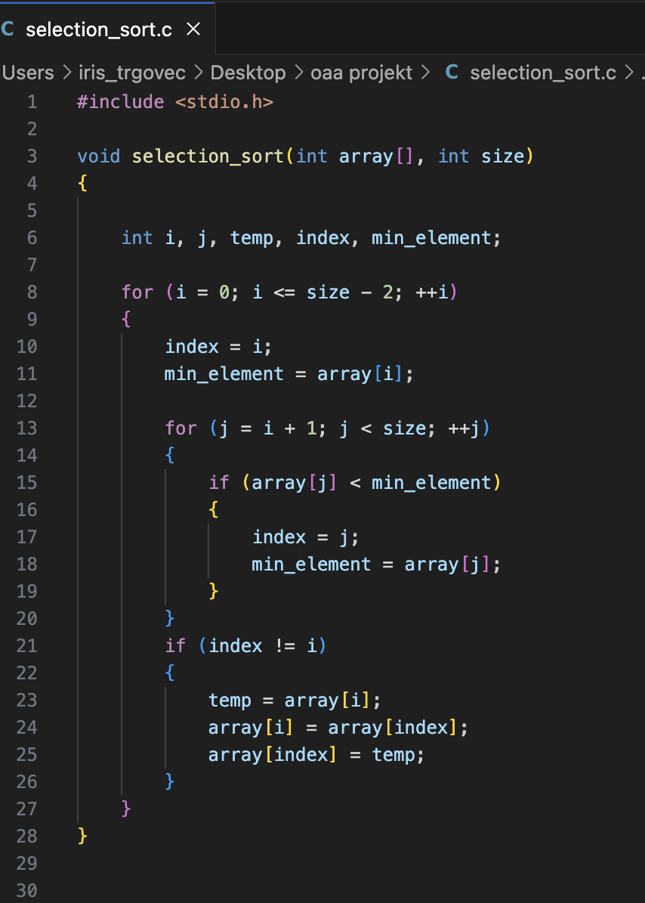

Slide 6
Složenost
svaki element osim prvog u nesortiranom nizu uspoređujemo s trenutno najmanjim
Ukupan broj usporedbi:
$\left(n−1\right)+\left(n−2\right)+\left(n−3\right)+…+2+1$ = $\frac{n(n−1)}{2}$ ≈ $\frac{n2}{2}$ ∈ O(n²)
Broj zamjena - u svakom koraku najviše jedna
Ukupan broj zamjena: najviše n-1 ∈ O (n)
T (n) ∈ O(n²)

Slide 7
Bubble sort
Da bi vrijedilo da je niz dan kao ulaz algoritma sortiran uzlazno, mora vrijediti da je niz monotono rastući, tj. da ∀ i, j ∈ {1, . . . , n } vrijedi i < j ⇒ x_{i} ≤ x_{j} .
Dovoljno: x_{i} ≤ x_{i+1.} ∀ i ∈ {1, . . . , n -1}
Ako niz nije sortiran, postoji i ∈ {1, . . . , n − 1} td. x_{j} > x_{j+1} (susjedni elementi su u pogrešnom poretku)

Slide 8
Opis algoritma:
Unos niza koji je potrebno sortirati
Prolazimo kroz cijeli niz, u svakoj iteraciji uspoređujemo trenutni element sa susjednim. Ako je trenutni element veći od susjednog, zamijenimo ih.
Najveći element će doći na kraj niza. Zatim koristimo jednak postupak (na skraćenom nizu bez zadnjeg elementa) da nađemo drugi najveći element i dovedemo ga na predzadnje mjesto.
Potrebno je n-1 prolazaka kroz niz.
Napomena: za siilazno sortiranje niza treba zamijeniti znak usporedbe

Slide 10
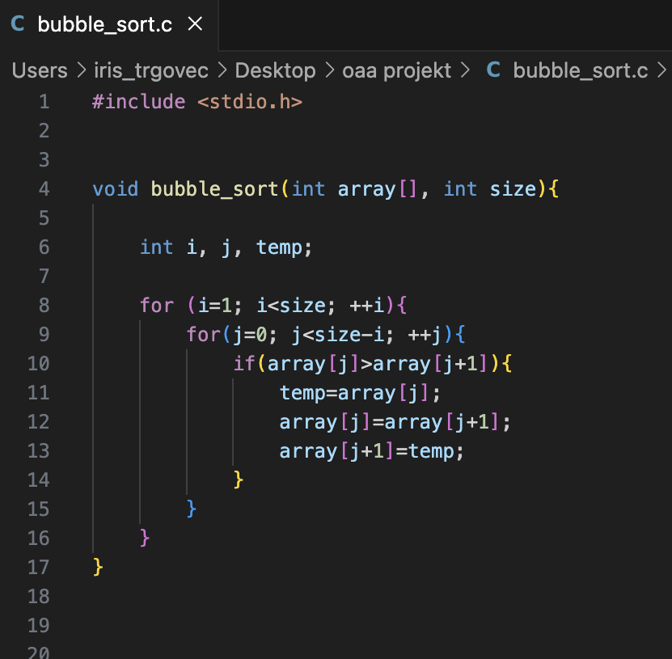

Slide 11
Složenost
U prvom prolazu uspoređujemo n − 1 parova susjeda, u drugom
n − 2….
Ukupan broj usporedbi:
$\left(n−1\right)+\left(n−2\right)+\left(n−3\right)+…+2+1$ = $\frac{n(n−1)}{2}$ ∈ O (n²)
Broj zamjena može biti od 0 (već sortiran niz) pa sve do $\frac{\left(n−1\right)n}{2}$ . (niz sortiran u suprotnom redoslijedu) $\frac{{n(n−1)}^{}}{2}≈ \frac{n2}{2} ∈O(n2$)
složenost Bubble sorta: T(n) ∈ O(n²)

Slide 12
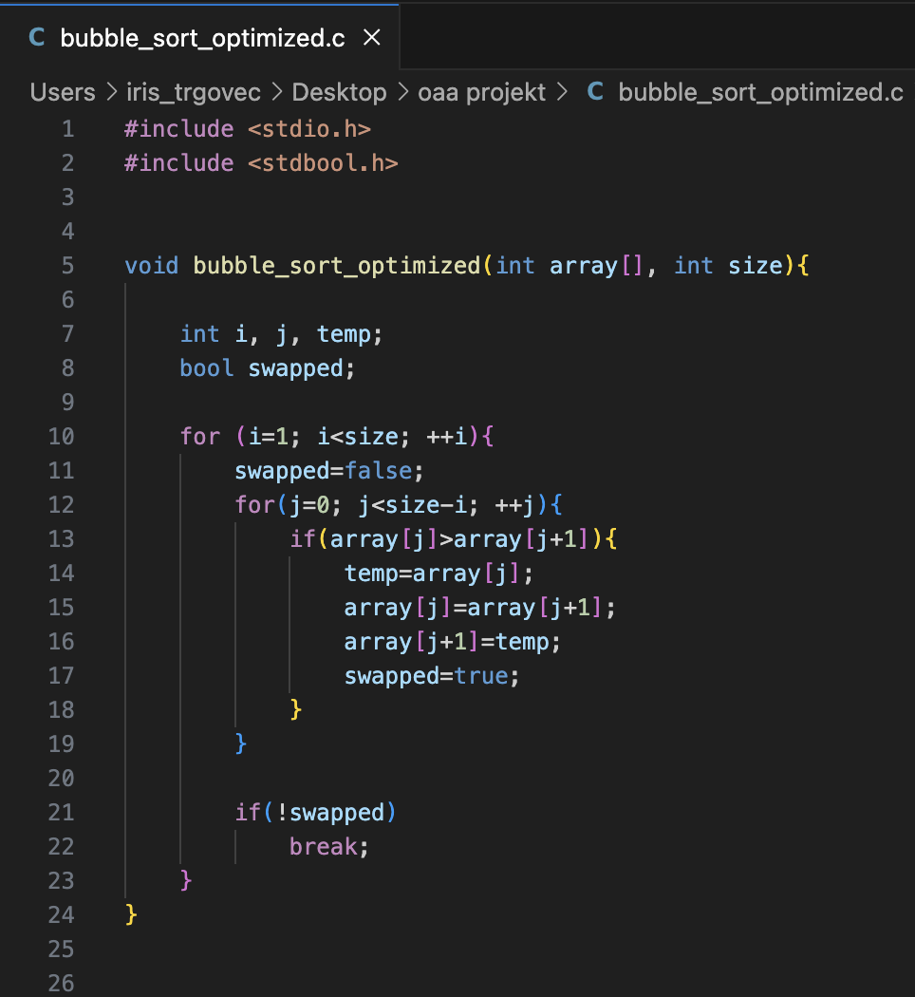
Poboljšanje implementacije
algoritam se smije zaustaviti čim on u nekom prolazu ustanovi da nema parova elemenata koje bi trebalo zamijeniti
možemo pamtiti indeks zadnje zamjene u trenutnom prolazu, u sljedećem prolasku gledamo niz samo do te pozicije jer je nakon nje niz već sortiran
U bilo kojem od ta dva slučaja, za ispravno sortirani niz trebat će samo jedan prolaz da bi se algoritam završio.

Slide 13
Insertion sort
-algoritam za sortiranje koji se svodi na umetanje novog elementa u već sortirani niz elemenata
Opis algoritma:
Za vrijeme rada algoritma, početni komad polja već je
sortiran, a ostatak polja nije.
U jednom prolasku algoritam uzima prvi element iz
nesortiranog dijela, te ga stavlja na “pravo mjesto” u sortirani dio.
Pritom dolazi do pomicanja nekih elemenata za jedno mjesto dalje.
Jednim prolaskom duljina sortiranog dijela se poveća
za 1, a duljina nesortiranog dijela se smanji za 1.
Potrebno je n-1 prolazaka.

Slide 15
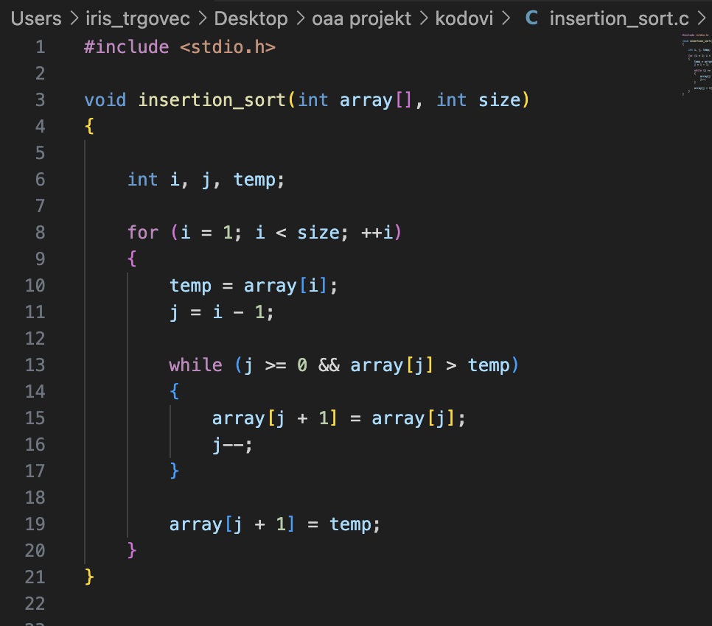

Slide 16
Složenost
Broj usporedbi u i-tom koraku algoritma varira između 1 (u slučaju da je element na pravoj poziciji) do i-1 (kad ga treba usporediti sa svim elementima s početka niza).
U najgorem slučaju (obratno sortirani niz), ukupan broj usporedbi je:
(n − 1) + (n − 2) + · · · + 2 + 1 = $\frac{(n − 1) · n }{2}$ ∈ O (n²).
Broj pomaka je približno jednak broju usporedbi.
T(n) ∈ O(n²)

Slide 17
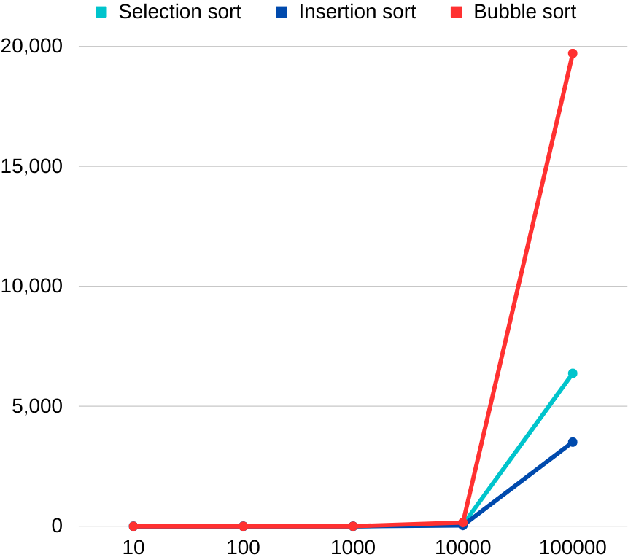
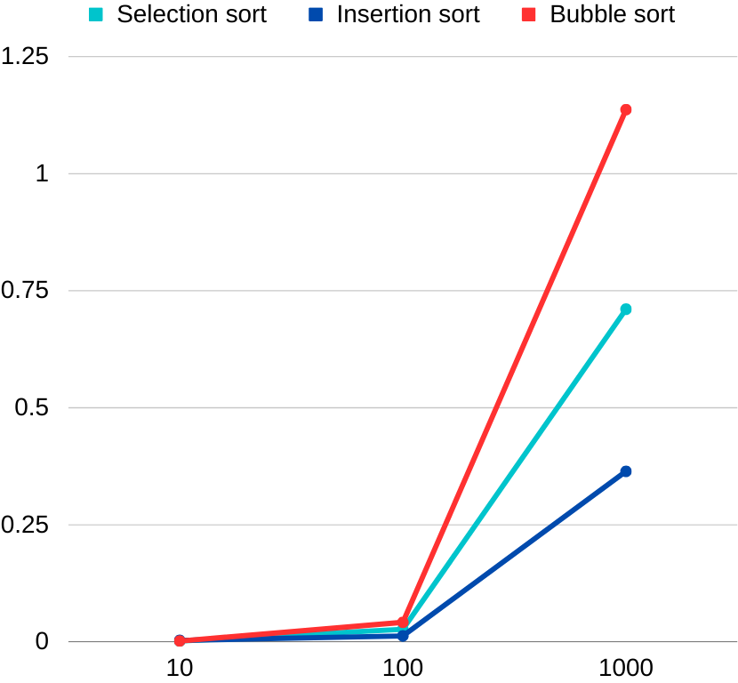
Empirijska analiza
usporedba algoritama na nizovima generiranim na slučajan način, veličine 10-100000 elemenata
usporedba algoritama na nizovima generiranim na slučajan način, veličine 10-1000 elemenata

Slide 18
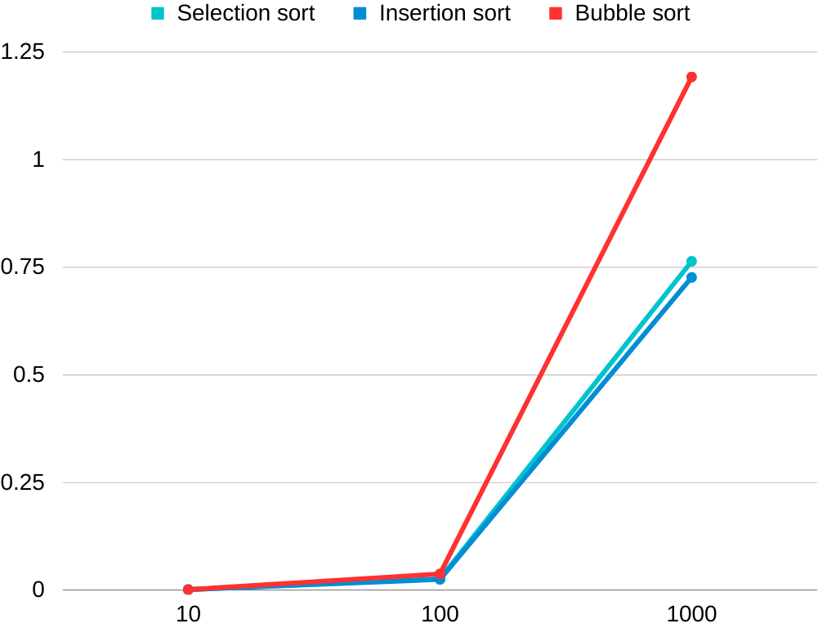
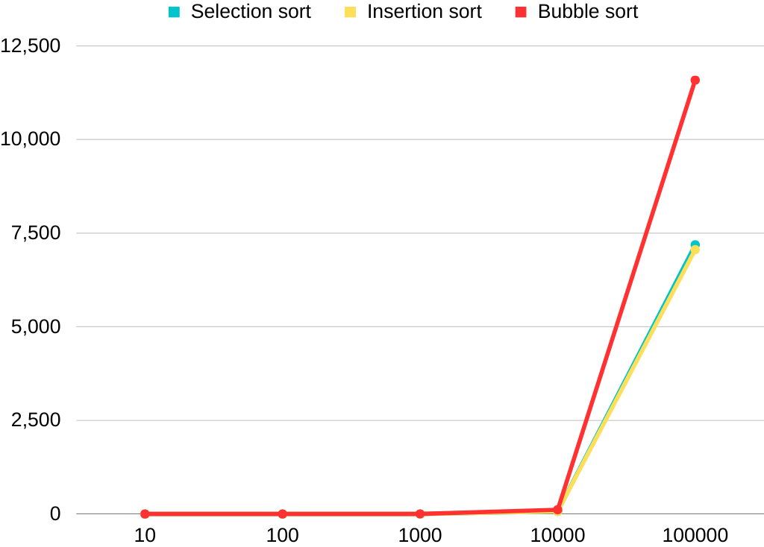
usporedba algoritama na silazno sortiranim nizovima, veličine 10-1000 elemenata
usporedba algoritama na silazno sortiranim nizovima, veličine 10-100000 elemenata

Slide 19
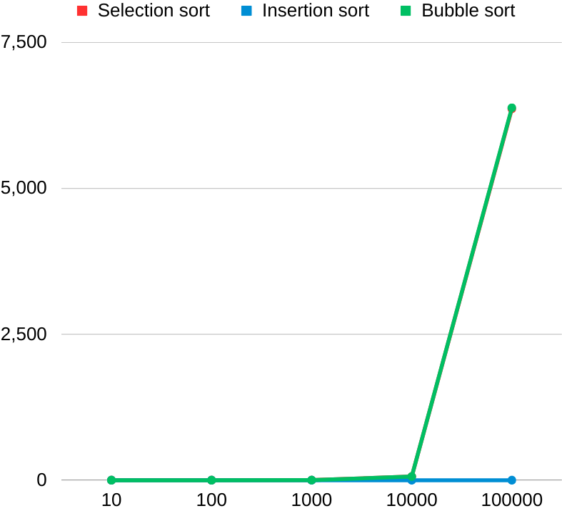
usporedba algoritama na uzlazno sortiranim nizovima, veličine 10-100000 elemenata

Slide 20
Sličnosti:
jednostavni algoritmi za sortiranje niza brojeva
veoma spori za velike nizove
ne mijenaju redoslijed elemenata koji imaju iste vrijednosti
ne zahtijevaju dodatan prostor za pohranjivanje niza
O(n^2)
Razlike:
način na koji uspoređuju elemente i vrše sortiranje

Slide 21
 | Složenost u najgorem slučaju | Složenost u najboljem slučaju
Selection sort | O(n²) | O(n²)
Bubble sort | O(n²), niz sortiran obrnuto | O(n), već sortiran niz, n-1 usporedba i 0 zamjena
Insertion sort | O(n²) | O(n), već sortiran niz

Slide 22
Hvala na pažnji!

Slide 23
Literatura: https://web.math.pmf.unizg.hr/nastava/prog1/materijali/predavanja-skracenoMM/Predavanje13.pdf [pristupljeno: 17.10.2023.] http://web.studenti.math.pmf.unizg.hr/~manger/spa/SPA-5.pdf [pristupljeno: 17.10.2023.] https://web.math.pmf.unizg.hr/nastava/em/em1/materijali/EM1-skripta.pdf [pristupljeno: 18.10.2023.] https://www.geeksforgeeks.org/bubble-sort/ [pristupljeno: 18.10.2023.] https://www.geeksforgeeks.org/time-complexities-of-all-sorting-algorithms/ [pristupljeno: 18.10.2023.]

